Slide 1
Презентация к уроку алгебры в 9 классе по теме «Площади фигур»
Автор материала:
Латыпова Диана Фаритовна
учитель-практикант
МАОУ «Лицей №37 г. Саратова»,
Саратовская область,
г. Саратов 2016 год

Slide 2
1) 7)
2) 8)
3) 9)
4) 10)
5) 11)
6)
Площади каких фигур можно найти по этим формулам?

Slide 3
1) треугольник
2) параллелограмм
3) треугольник
4) параллелограмм
5) ромб
6) треугольник
7) трапеция
8) круг
9) квадрат
10) прямоугольник
11) прямоугольный треугольник

Slide 4
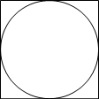
Задание 1
Найдите площадь квадрата, описанного вокруг
окружности радиуса 10.

Slide 5
Ответ: 400

Slide 6
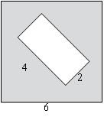
Задание 2
Из квадрата вырезали прямоугольник (см. рисунок). Найдите площадь получившейся фигуры

Slide 7
Ответ:28

Slide 8
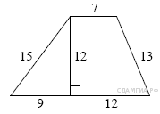
Задание 3
Найдите площадь трапеции,
изображённой на рисунке

Slide 9
Ответ: 168

Slide 10
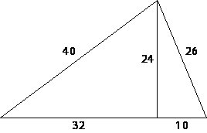
Задание 4
Найдите площадь треугольника,
изображённого на рисунке.

Slide 11
Ответ: 504

Slide 12
Задание 5
Найдите площадь прямоугольника, если его периметр равен 58 и одна сторона на 5 больше другой.

Slide 13
Ответ: 204

Slide 14
Источники
1. http://inf.сдамгиа.рф/ Образовательный портал для подготовки к экзаменам «Решу ОГЭ»

